Slide 1


МИНОБРНАУКИ РОССИИ
Федеральное государственное бюджетное образовательное учреждение
высшего образования
«МИРЭА – Российский технологический университет»
РТУ МИРЭА
Институт информационных технологий
Кафедра информационных технологий в атомной энергетике
Доклад на тему:
«Современные мобильные операционные системы, современные приложения и перспективы развития приложений для мобильных устройств разработки ИТ предприятий в Атомной Отрасли»
Студент группы ИКБО-50-25 Багинян А.В.
Руководитель Рогоза В.М.

Slide 2
Цели и задачи работы
Цель работы: систематизированный анализ со­временного состояния мобильных операционных систем и приложений с акцентом на их применение в корпоративной и атомной отраслях
Задачи работы:
рассмотреть архитектуру и характеристики мобильных ОС;
проанализировать особенности применения мобильных ОС в корпо­ративной среде;
изучить специфику внедрения мобильных технологий в атомной отрасли;
классифицировать виды мобильных приложений;
выявить особенности разработки и эксплуатации корпора­тивных (enterprise) приложений

Slide 3
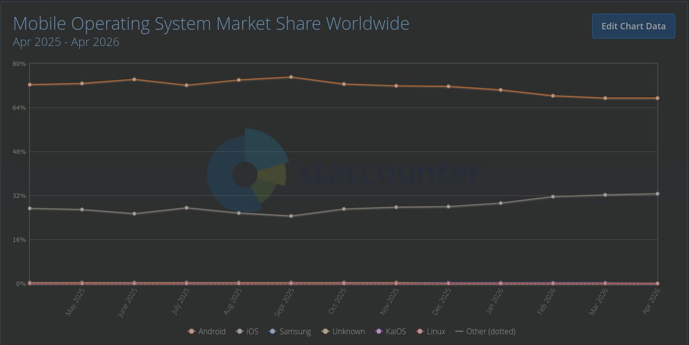
Рынок ОС. Глобальный рынок
72% Android · 28% iOS.
StatCounter, 2026

Slide 4
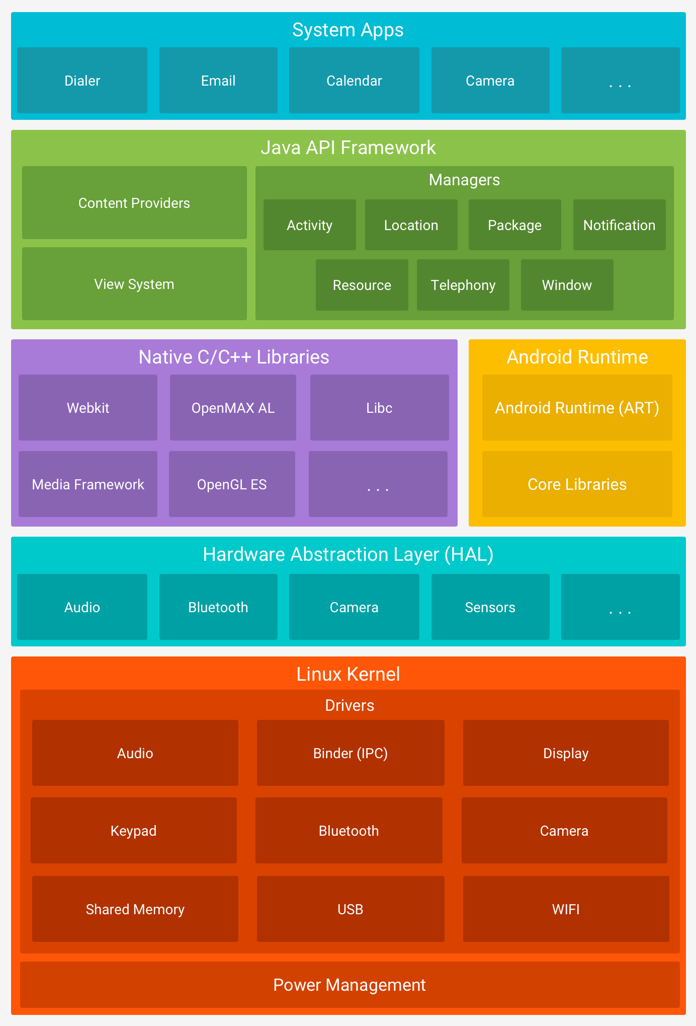
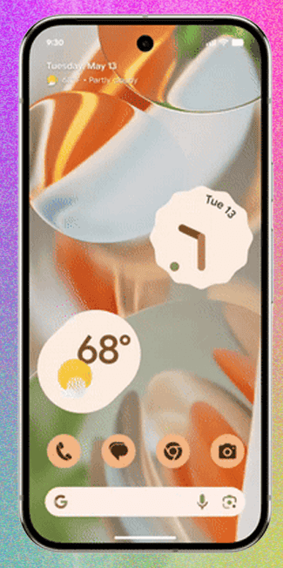
Рынок ОС. Android
Android 16
Архитектура Android

Slide 5
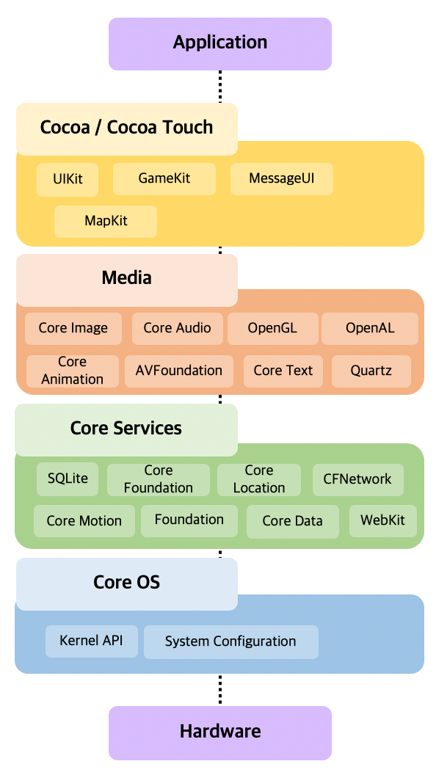
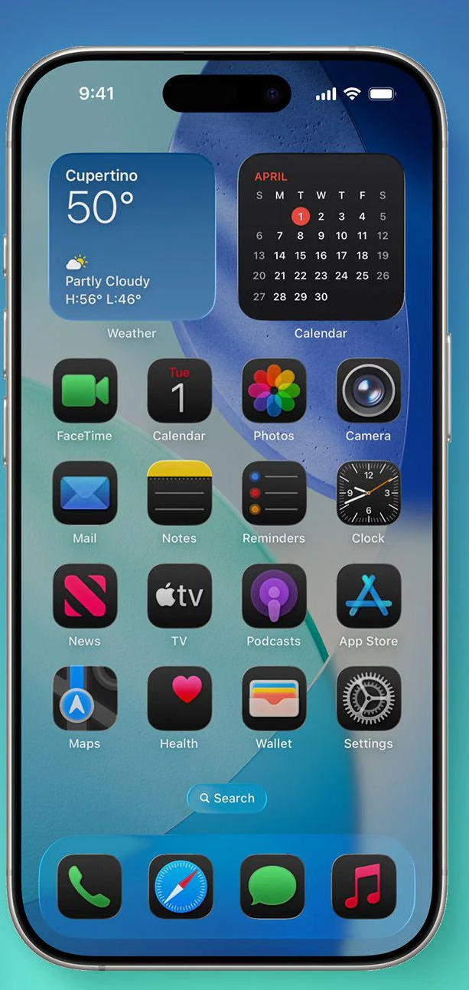
Рынок ОС. iOS
iOS
Архитектура iOS

Slide 6
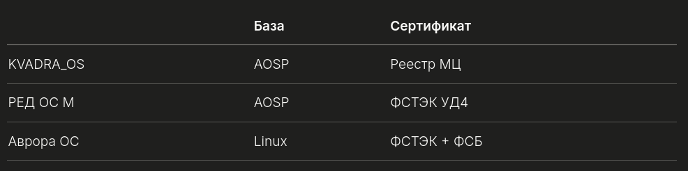
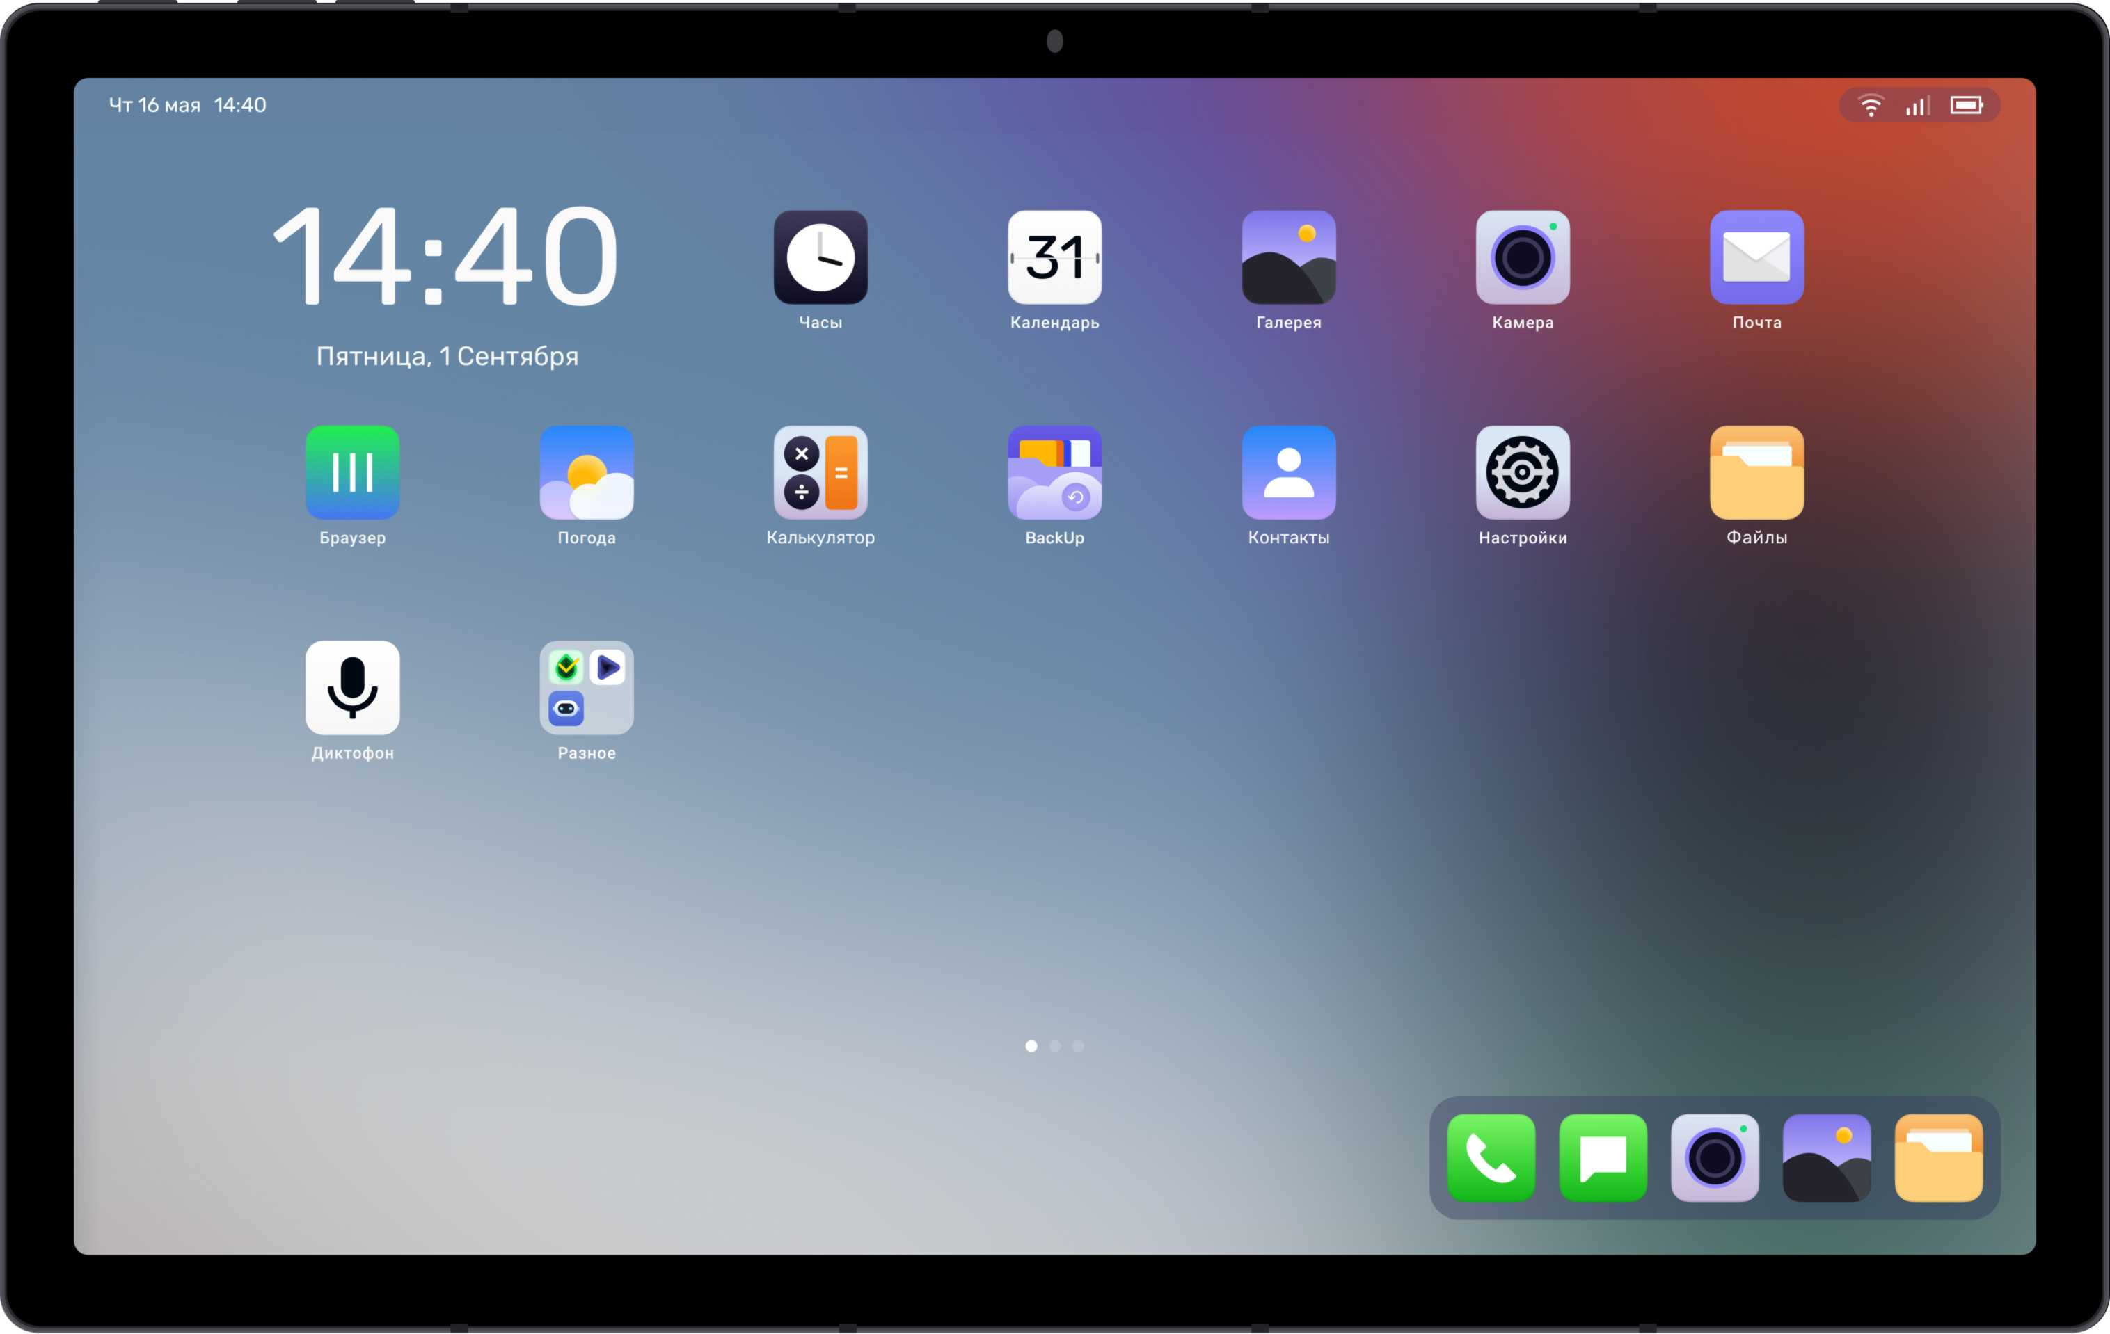
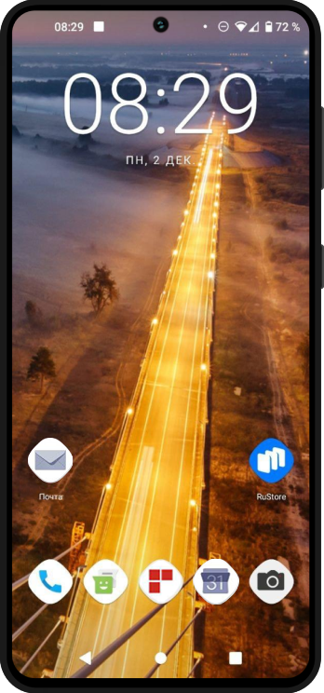
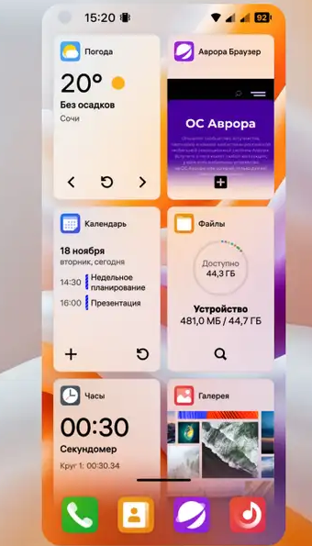
Рынок ОС. Российские ОС
KvadraOS
РЕД ОС М
Аврора ОС

Slide 7
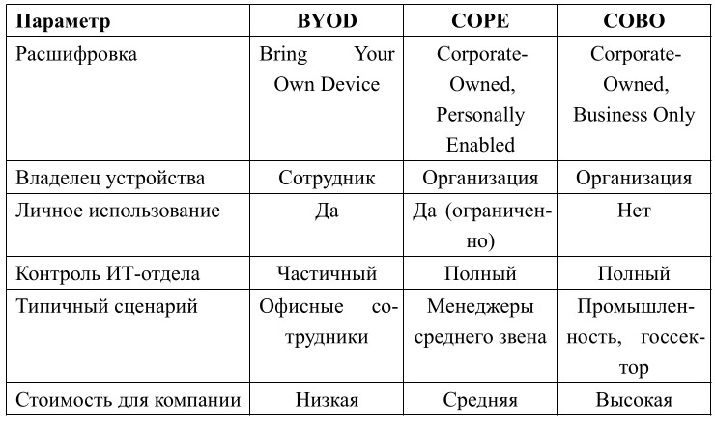
Корпоративная среда. Модели развертывания
BYOD — Bring Your Own Device
COPE — Corporate-Owned, Personally Enabled
COBO — Corporate-Owned, Business Only

Slide 8
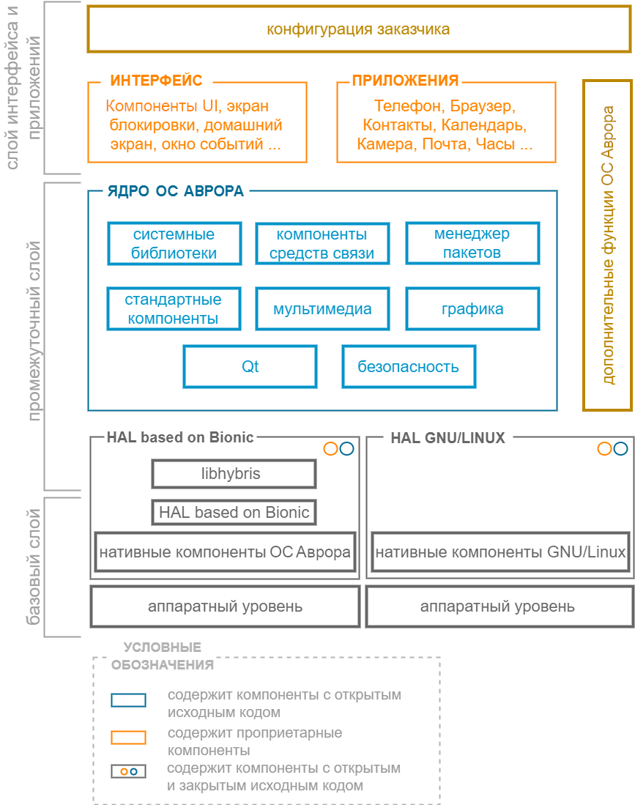
Корпоративная среда. Аврора в корп. секторе
Единственная ОС с ФСТЭК+ФСБ
Архитектура Аврора ОС

Slide 9
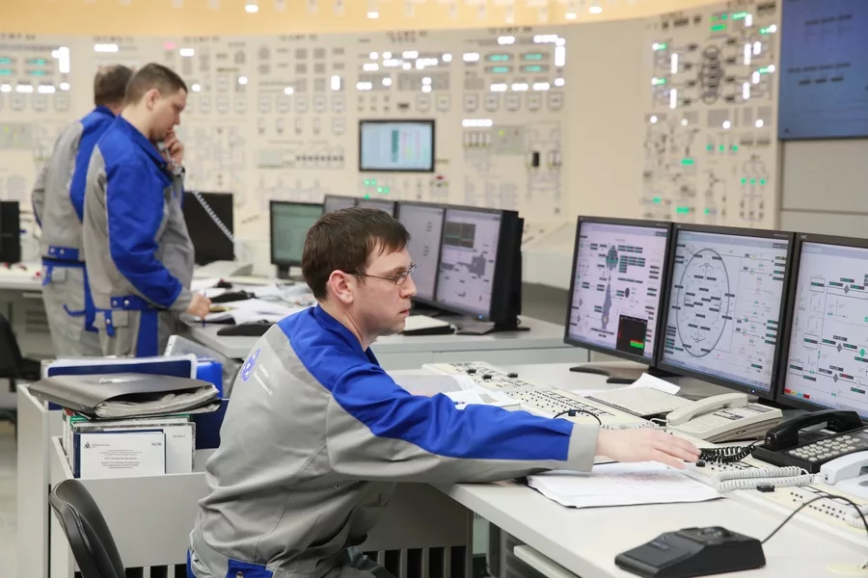
Корпоративная среда. Атомная отрасль
Цифровые обходы оборудования
Электронные наряды-допуски
Интеграция с АСУ ТП

Slide 10
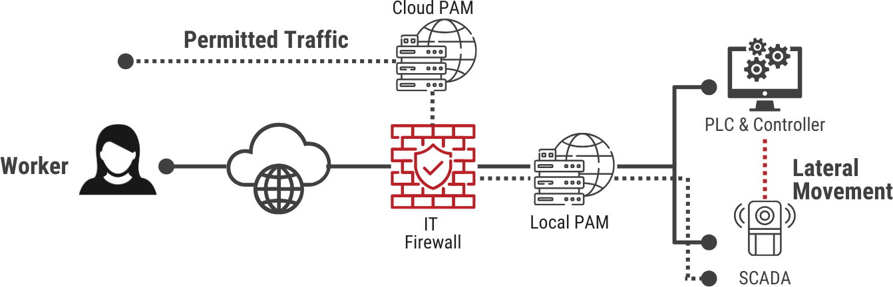
Корпоративная среда. Требования КИИ
физическая изоляция технологической сети от корпоративной и внешнего интернета (air gap)
Network Segmentation

Slide 11
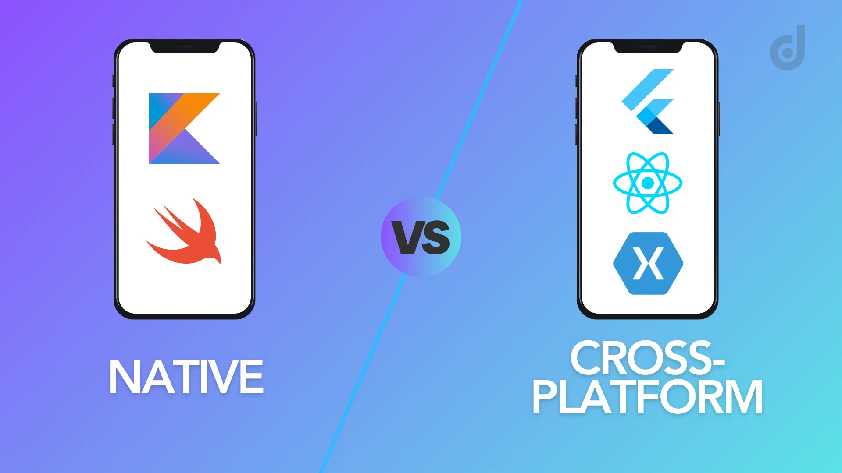
Приложения. Виды приложений
Нативные — Скорость
Кросс-платформа — Экономия
PWA — Доступность

Slide 12
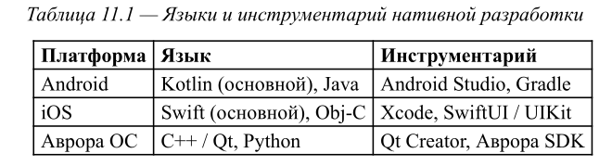
Приложения. Нативные решения
Основные фреймворки

Slide 13
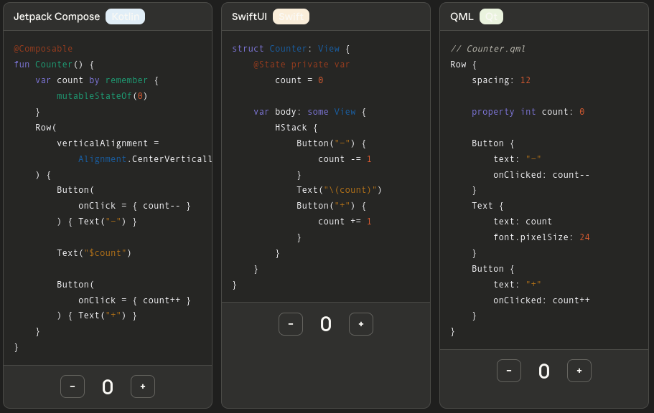
Приложения. Нативные решения. Сравнение

Slide 14
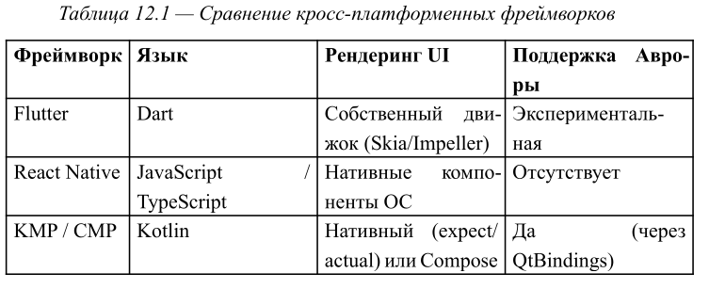
Приложения. Кросс-платформа
Основные фреймворки

Slide 15
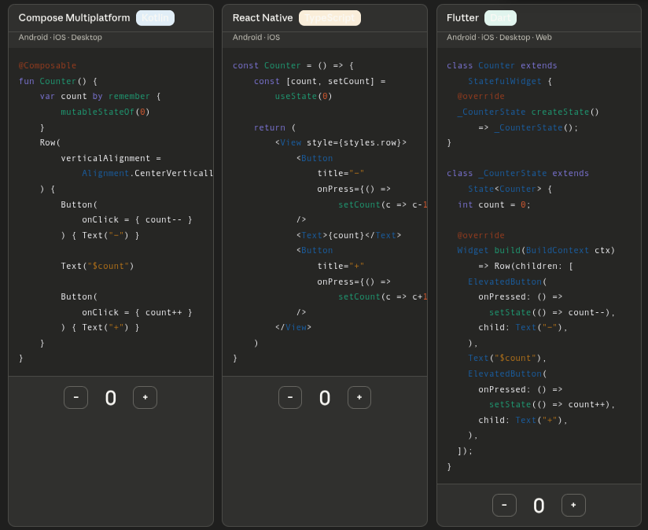
Приложения. Кросс-платформа. Сравнение

Slide 16
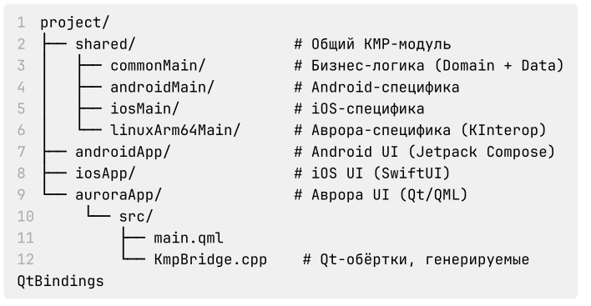
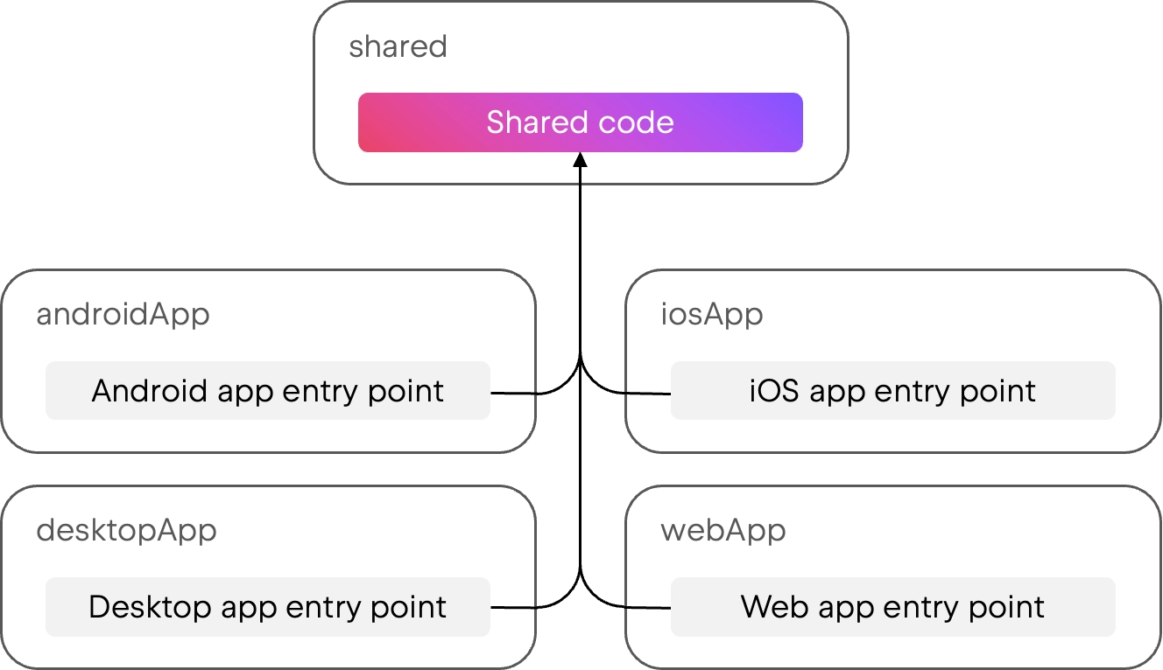
Приложения. KMP и Аврора
Типовой KMP проект с Авророй
Структура KMP проекта

Slide 17
Заключение
Выполнены поставленные задачи:
рассмотрена архитектура мобильных ОС;
проанализированы особенности применения мобильных ОС в корпо­ративной среде;
изучена специфика внедрения мобильных технологий в атомной отрасли;
классифицированы виды мобильных приложений;
выявлены особенности разработки и эксплуатации корпора­тивных (enterprise) приложений

Slide 18
Благодарю за внимание

